Slide 1
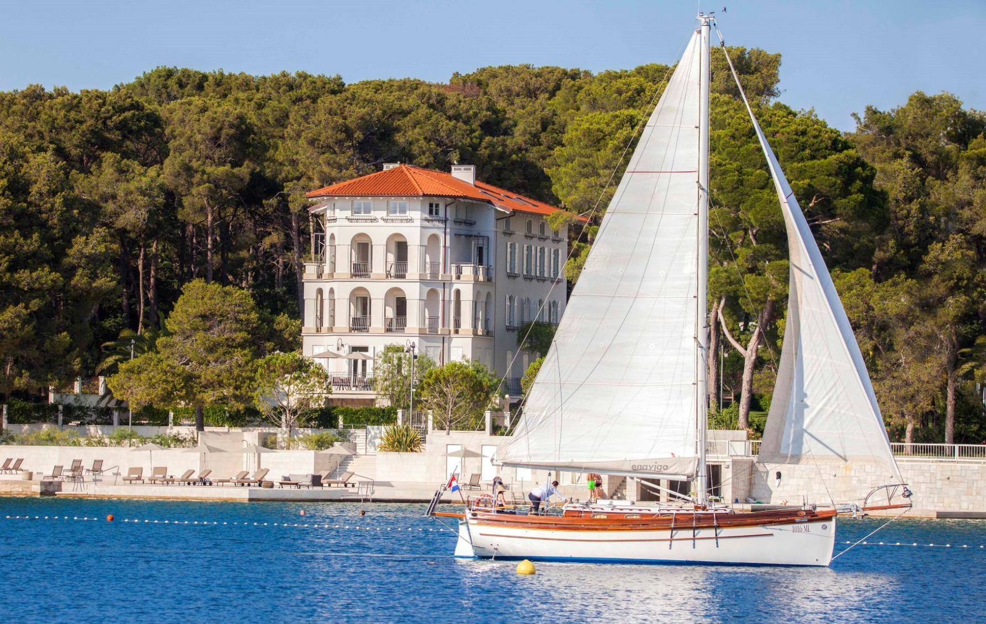
CASE STUDY – LJEKOVITI LOŠINJ
Jadranka hoteli d.o.o., Mali Lošinj - Đurđica Šimičić, dir. Odjela razvoja proizvoda

Slide 2
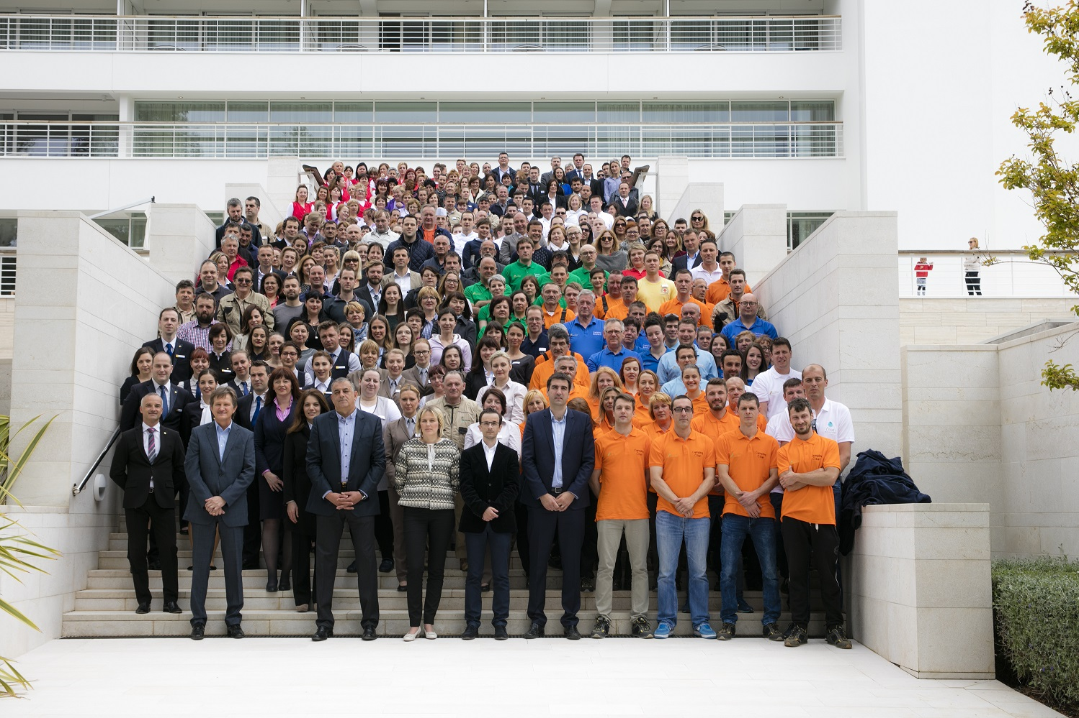
PREDSTAVLJANJE PODUZEĆA
M I S I J A
Biti top destinacija na Jadranu poznata po vrhunskoj i jedinstvenoj usluzi specijaliziranoj za zdravi odmor!
V I Z I J A
Biti poduzeće koje je poželjan poslodavac i uzor u stvaranju jedinstvenih proizvoda i usluga, uvažavajući sve posebnosti destinacije!

Slide 3
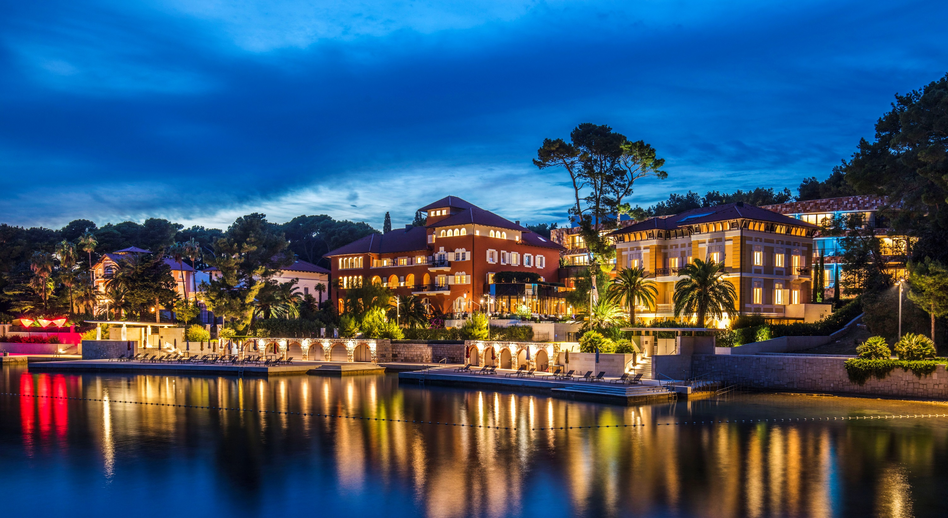

Slide 4
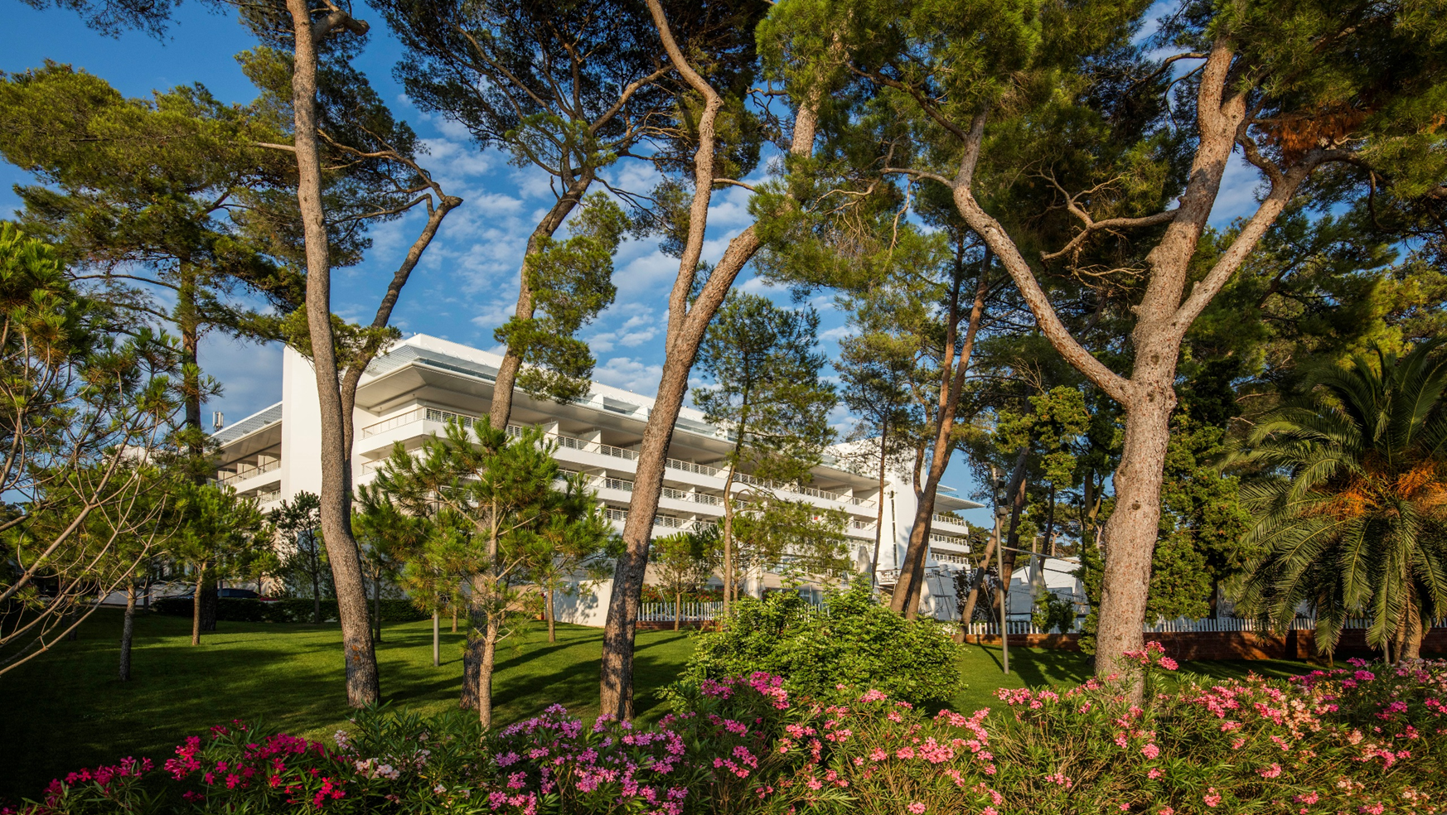

Slide 5
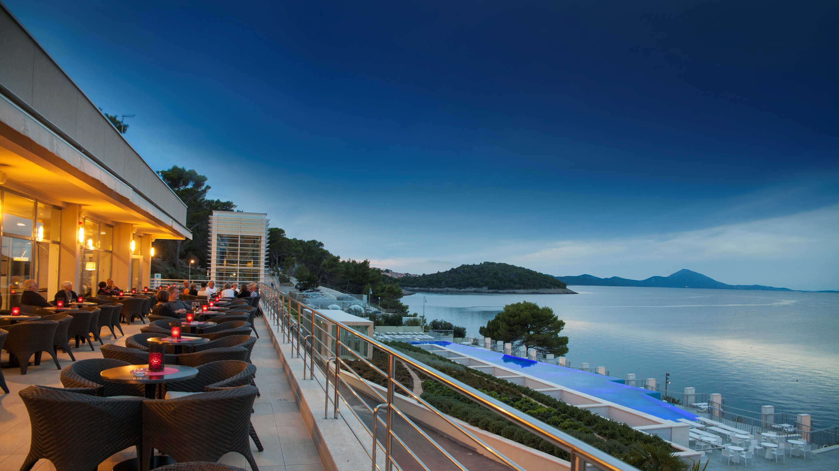

Slide 6
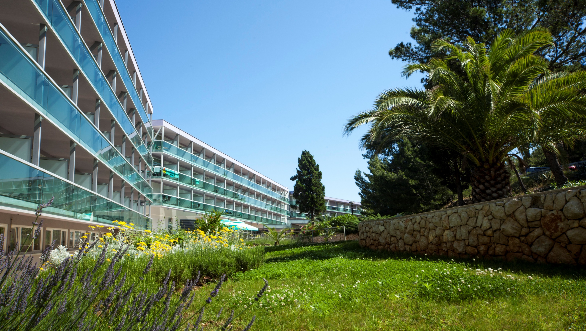

Slide 7
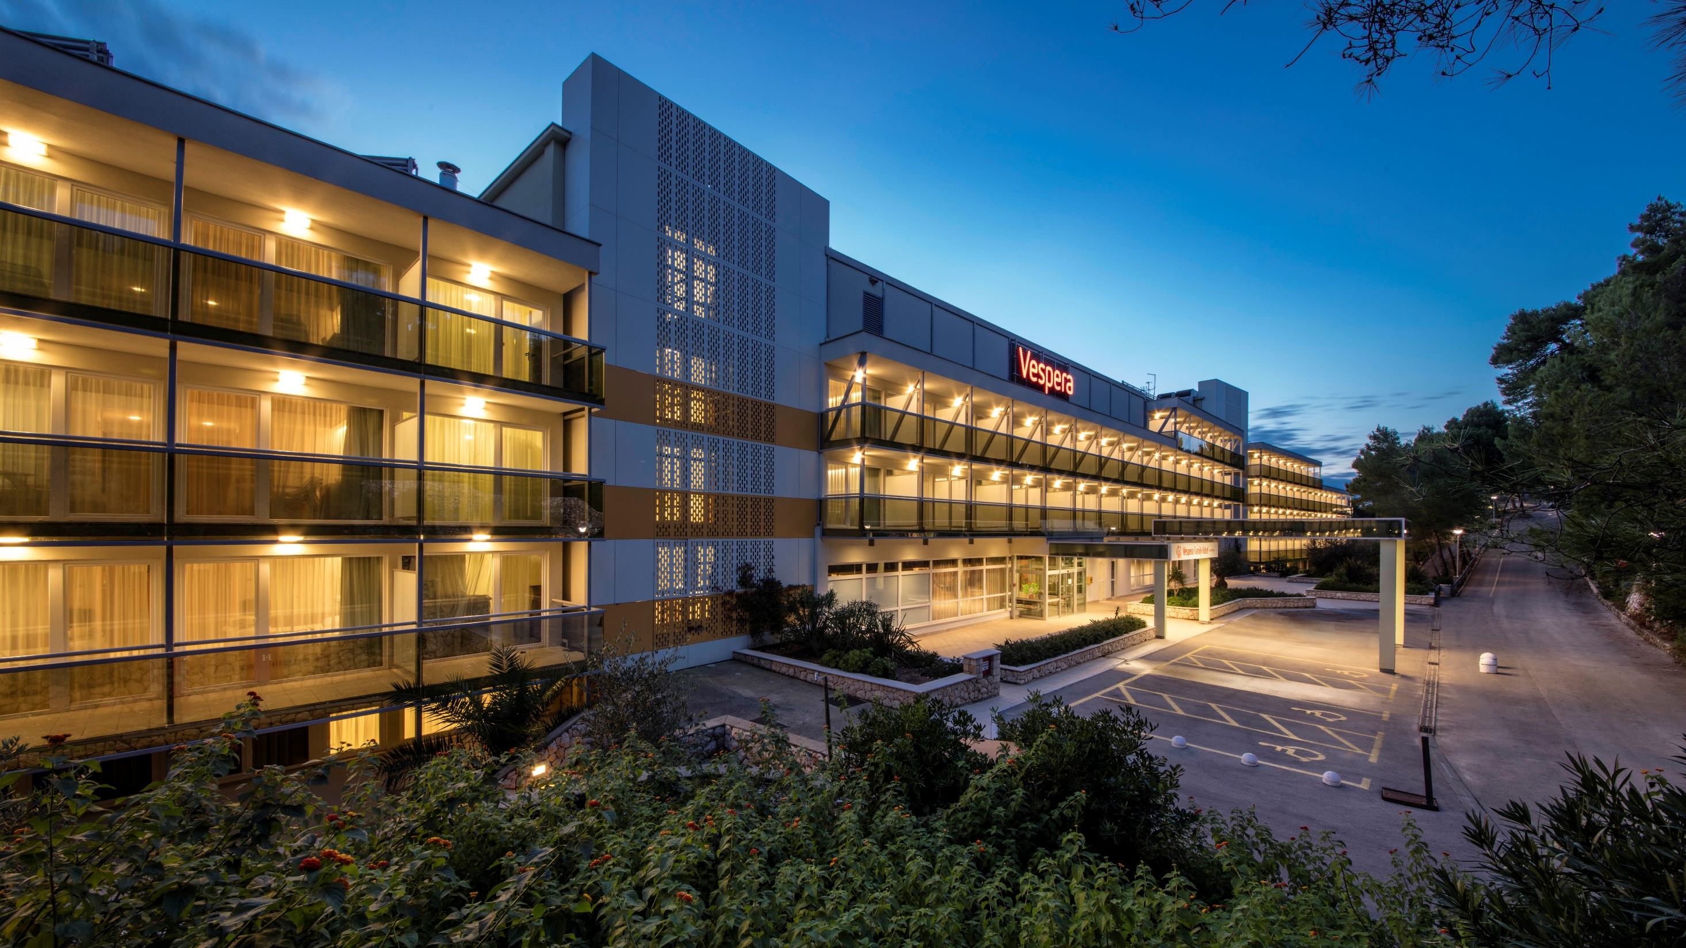

Slide 8
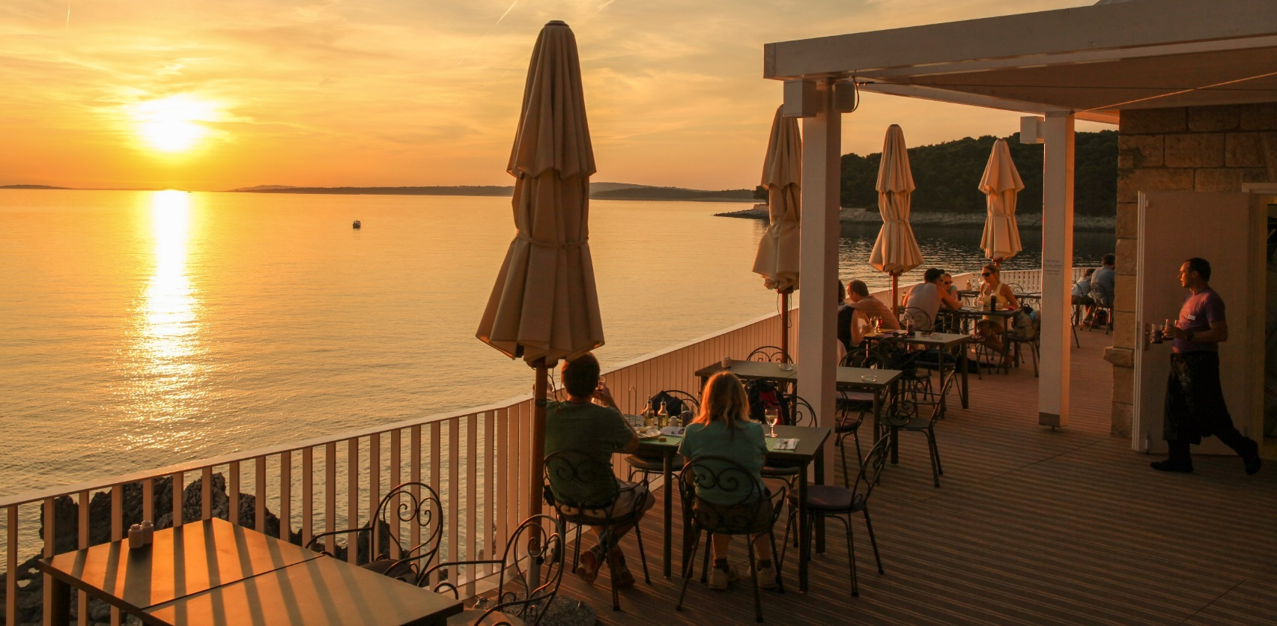
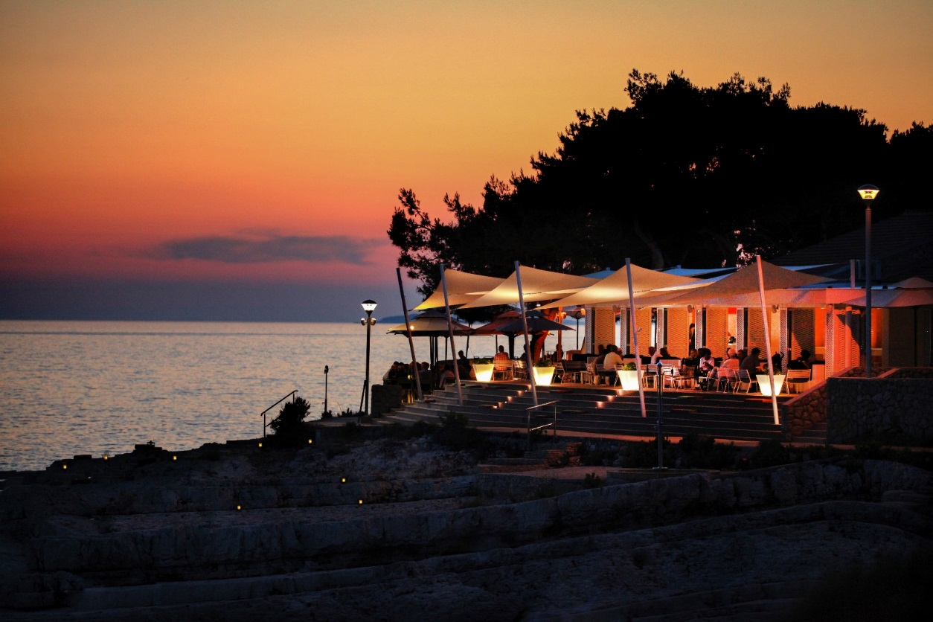
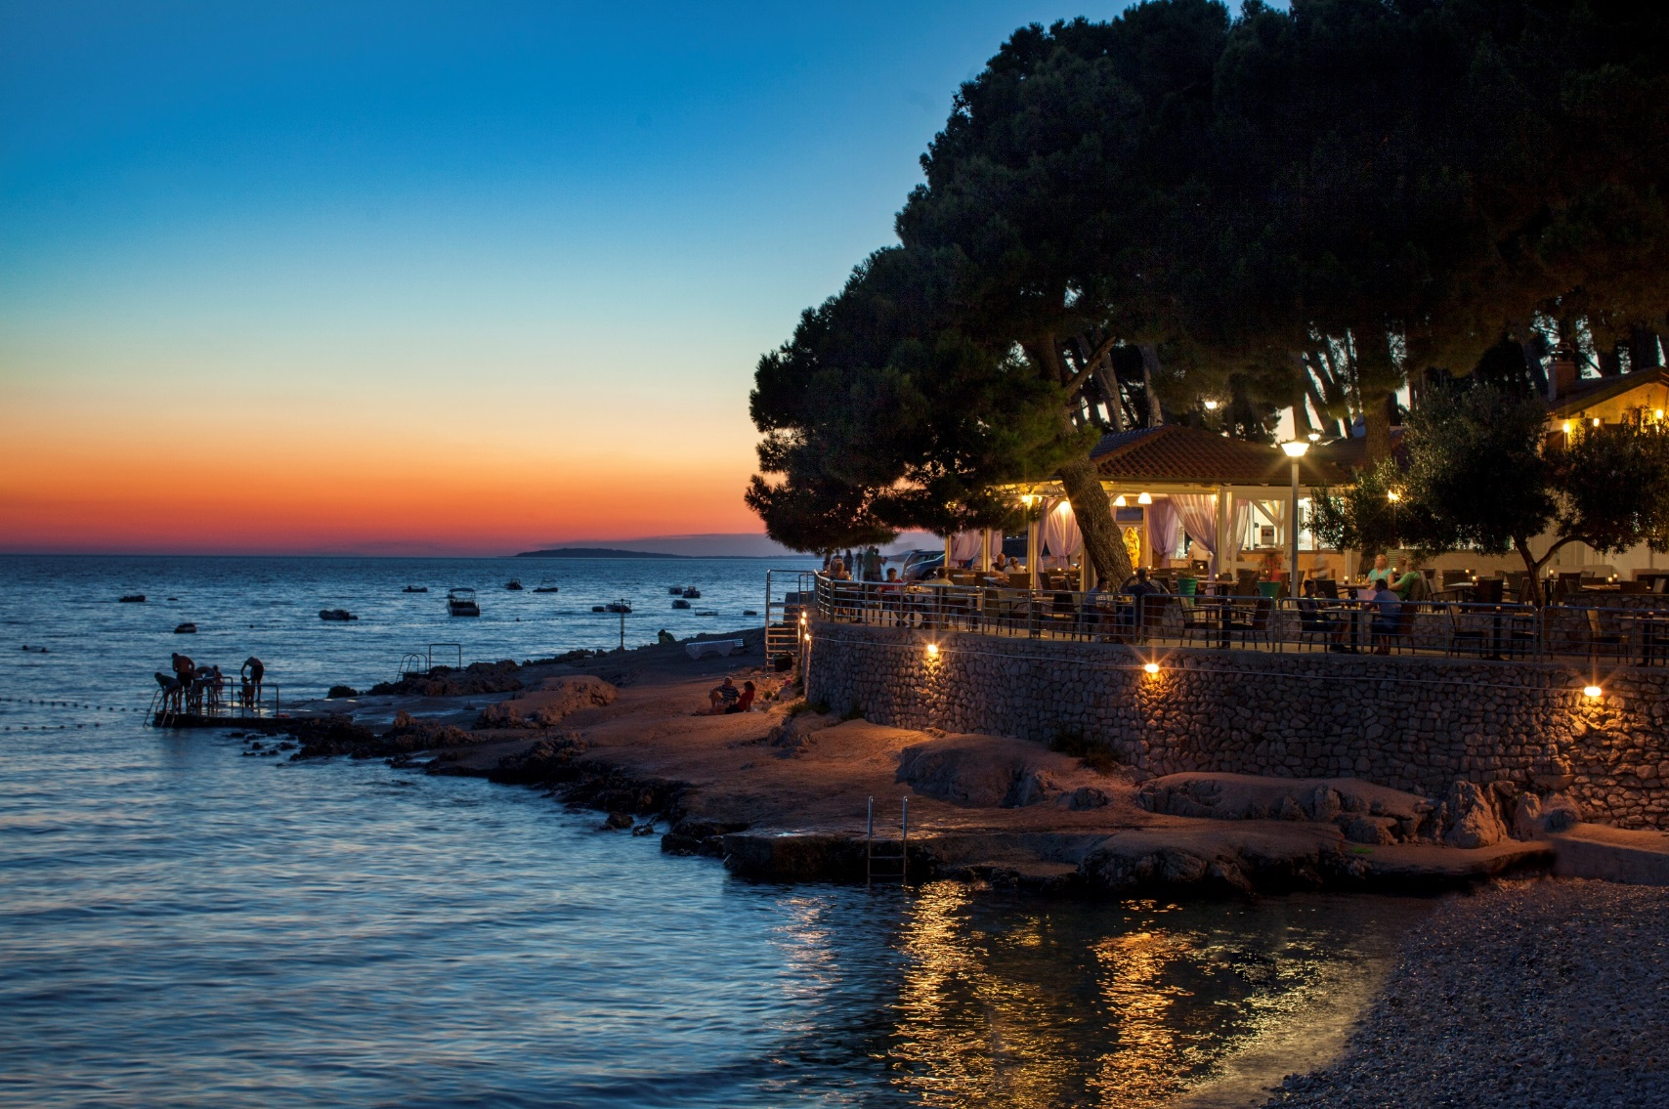
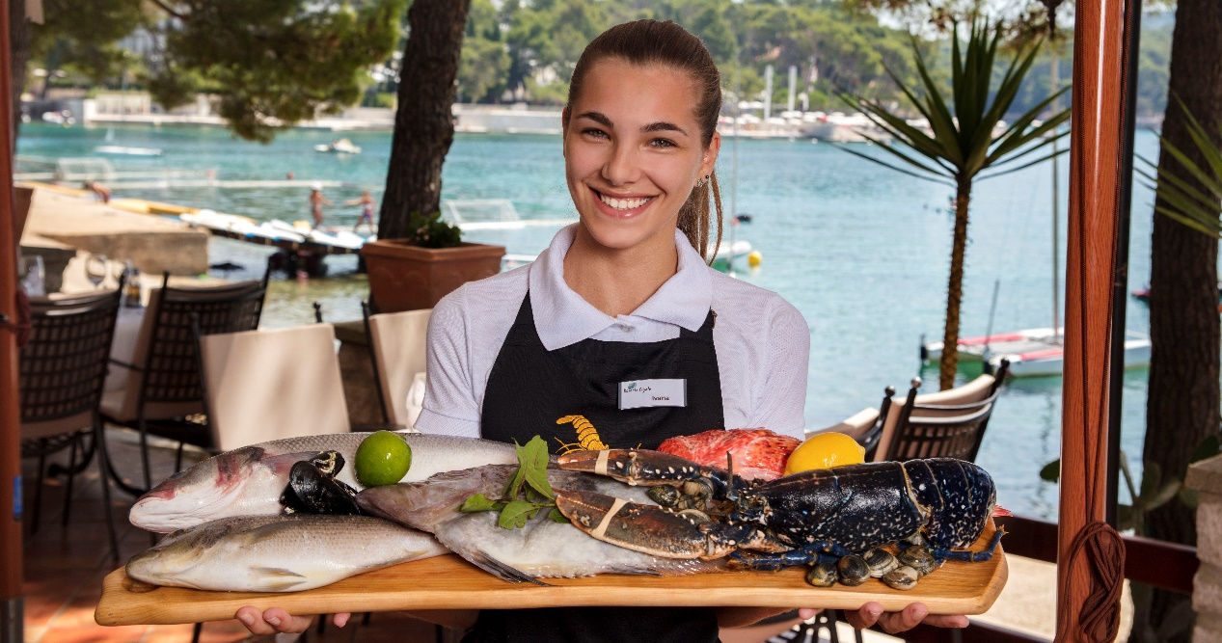
RESTORANI

Slide 9
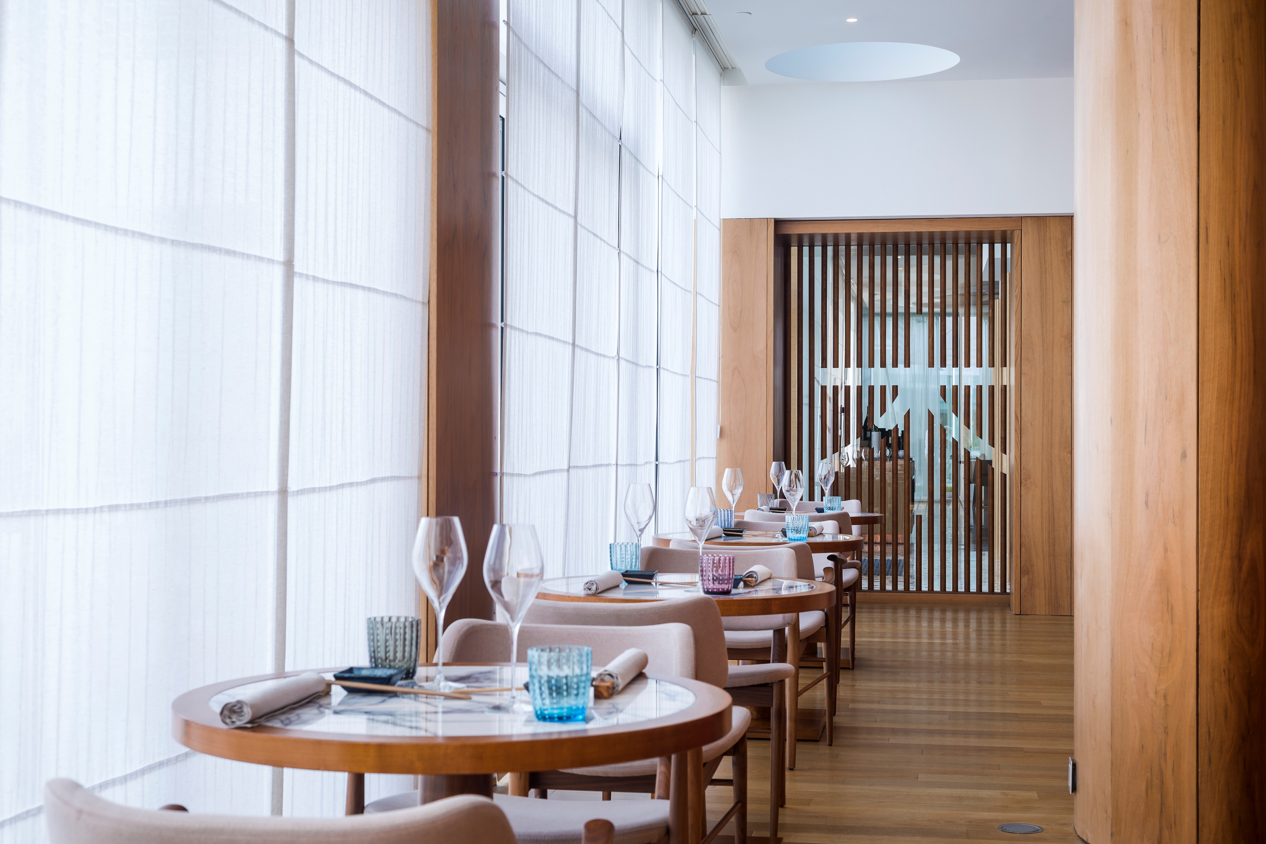
RESTORANI

Slide 10
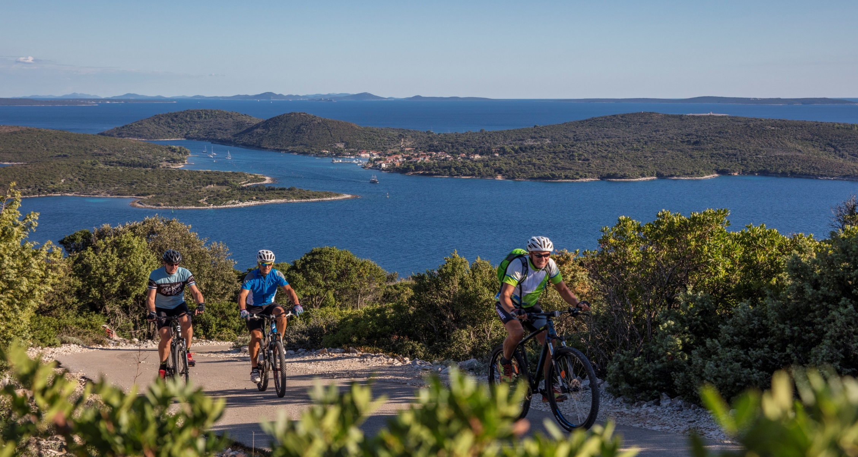
GDJE SE DANAS NALAZI PODUZEĆE
Jedno od vodećih hotelijersko-trgovačkih društava u Hrvatskoj
Među vodećim smo turističko - trgovačkim društvima u Hrvatskoj s više od 60 milijuna eura prihoda godišnje
70 godina tradicije
Investicijski ciklus od 2009. godine - više od 170 milijuna eura
Slijedi još investicijski ciklus s min. 200 milijuna eura ulaganja

Slide 11
JADRANKA GRUPA DANAS
Društvo ostvaruje 1,1 milijun noćenja, a Lošinj 2,2 milijuna noćenja godišnje, što ga čini petom destinacijom po broju noćenja u Hrvatskoj.
Imamo 700 stalno zaposlenih djelatnika, ljeti dodatno zapošljavamo 700 sezonskih djelatnika
Jadranka je organizirana kao holding sa sljedećim društvima: Jadranka hoteli d.o.o. (brend Lošinj Hotels & Villas), Jadranka kampovi d.o.o. i Kamp Slatina d.o.o. (brend Camping Cres & Losinj) i Jadranka trgovina d.o.o.
Društveno odgovorno poslovanje
Razvojni planovi – Zračna luka Mali Lošinj, golf, Hotel Helios

Slide 12
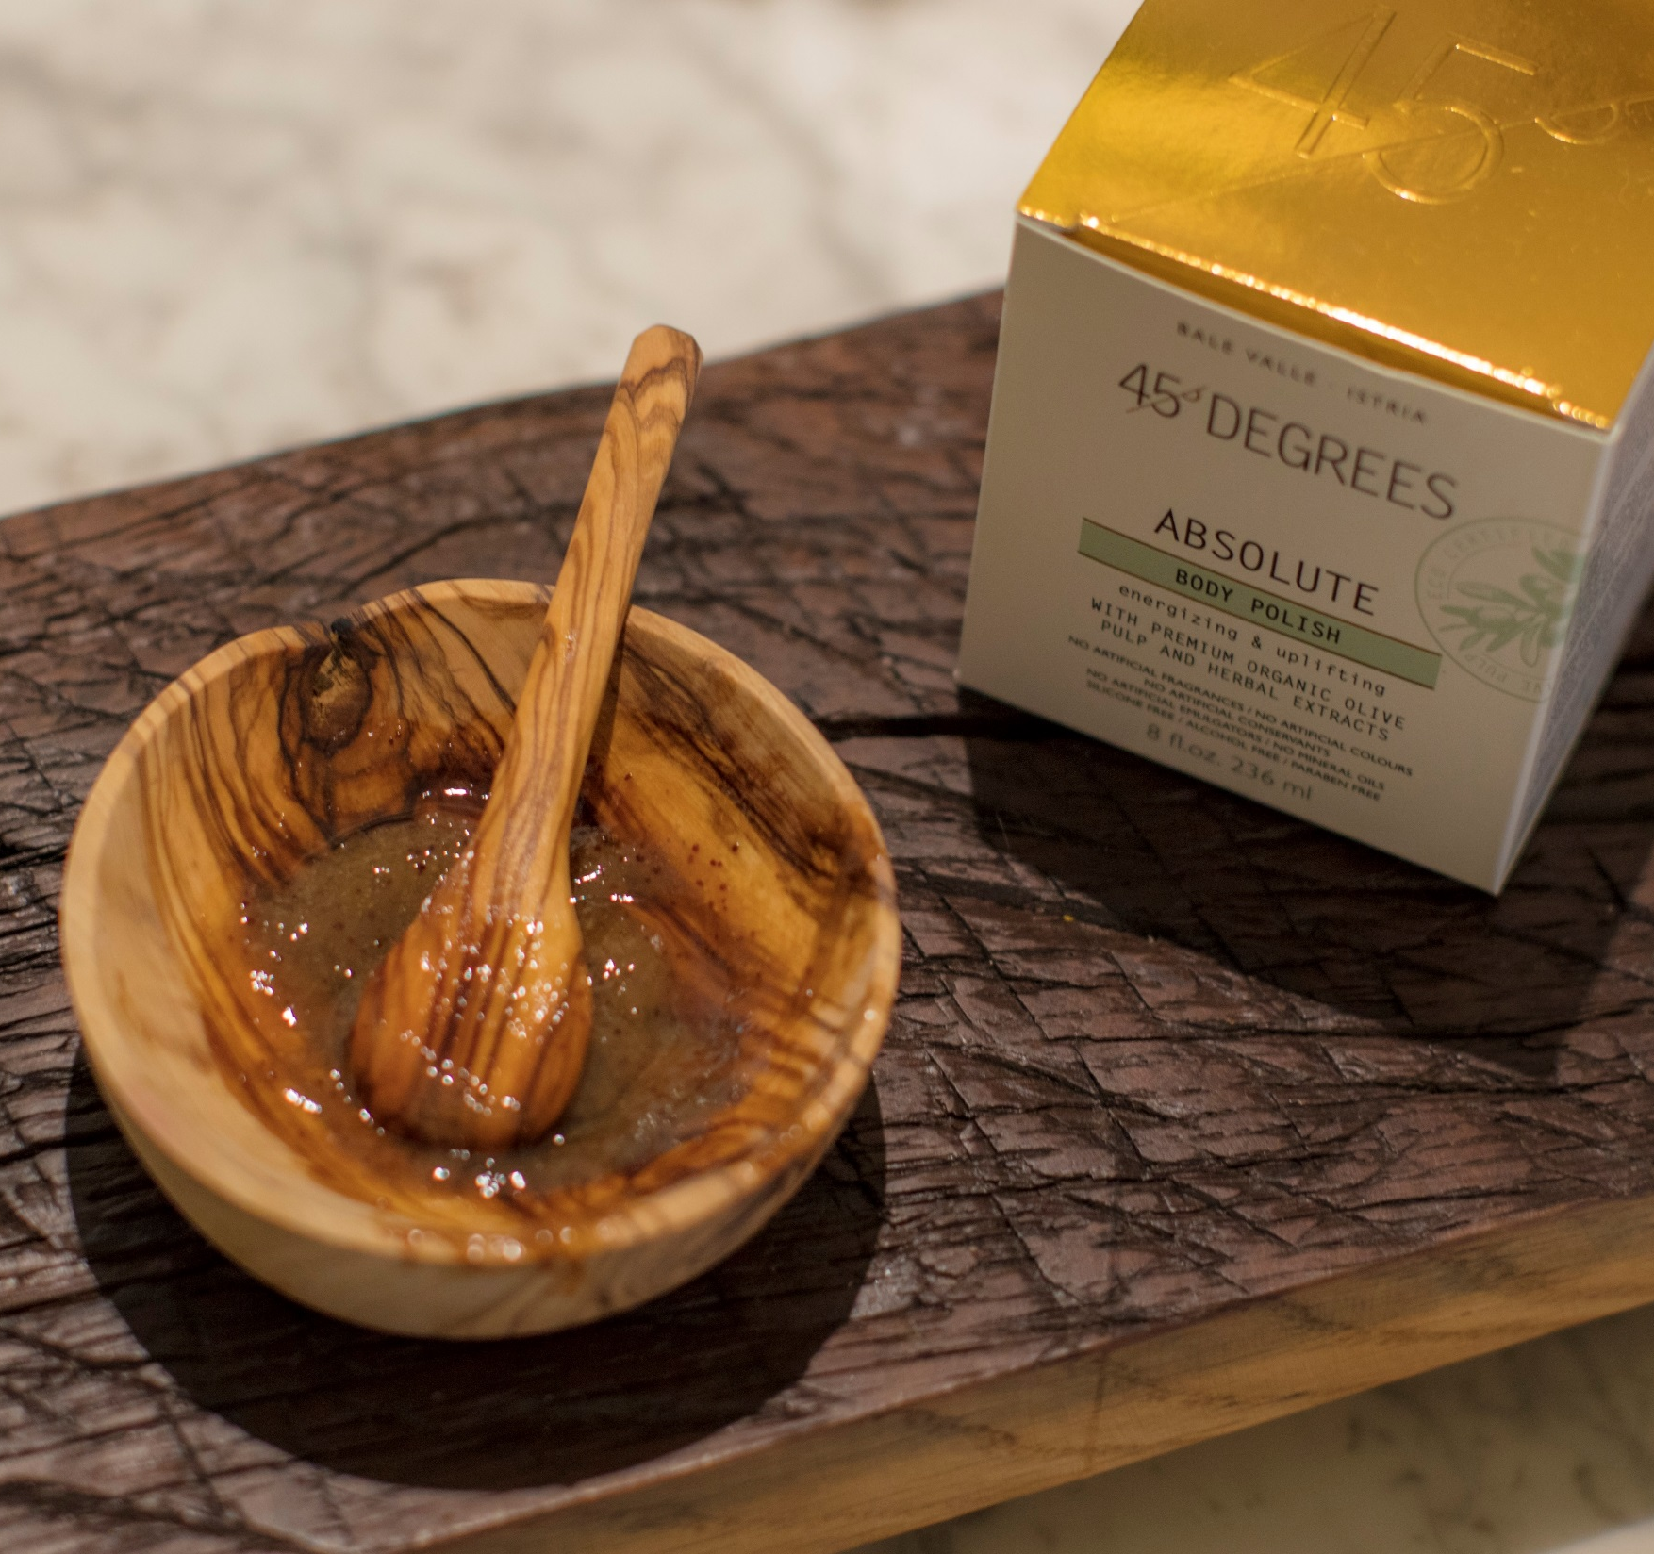
IZAZOVI NA TRŽIŠTU
Ciljevi – cjelogodišnje poslovanje
Destinacije 5* koje imaju image u svijetu
Konkurencija – Španjolska, Italija, daleke destinacije
Poljska, Sjeverna Njemačka, Bugarska – zdravstveni turizam

Slide 13
NAZIV I TEMA POSLOVNOG SLUČAJA
LJEKOVITI LOŠINJ
razlozi dolaska na Lošinj proljeće/jesen/zima
Istraživanje trendova
Istraživanje potencijalog tržišta
Mišljenje partnera
Definirati ciljnu skupinu
Prijedlog strategije i ciljeva /rokova za budućnost

Slide 14
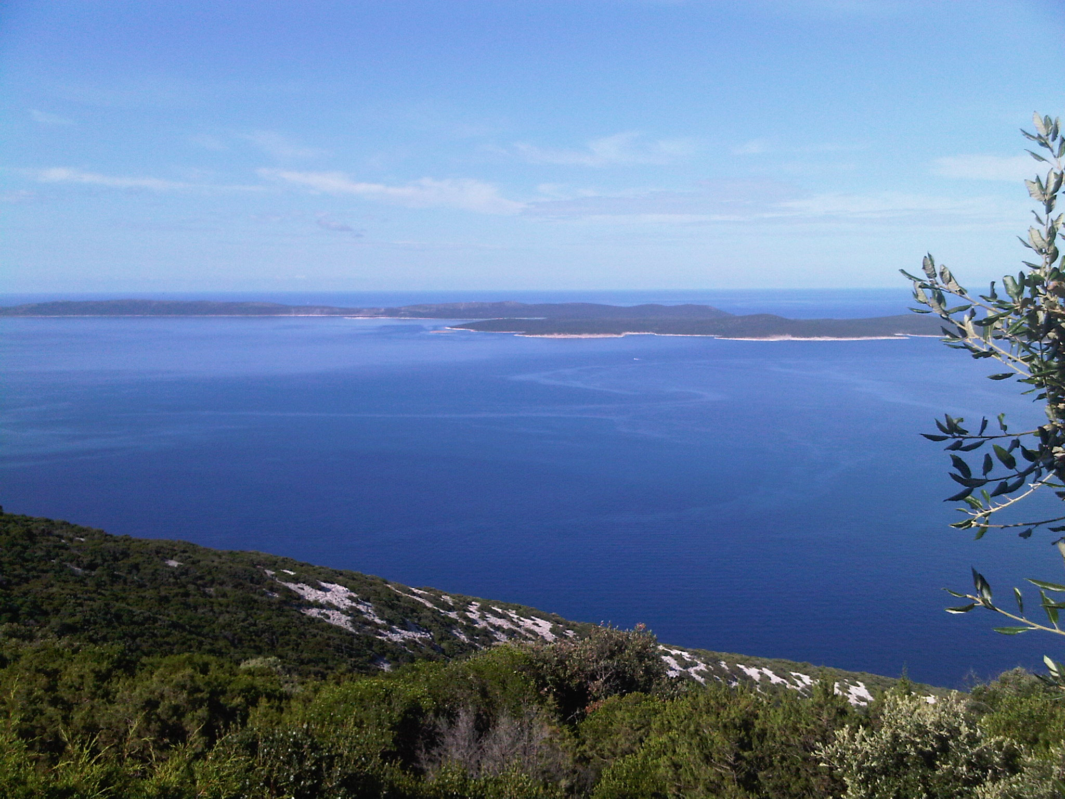
PREDUVJETI ZA OSTVARENJE PROJEKTA
Hrvatska 365
Cjelogodišnja destinacija?
Zašto Lošinj zimi ?
Komparativne i konkurentne prednosti ?

Slide 15
OGRANIČENJE ZA USPJEH POSLOVNOG SLUČAJA - RIZICI
Konkurencija
Cjenovna strategija
Izazov dolaska na otok zimi
Unique – jedinstvenost proizvoda
Financijski izazov – koliko je sredstava potrebno?

Slide 16
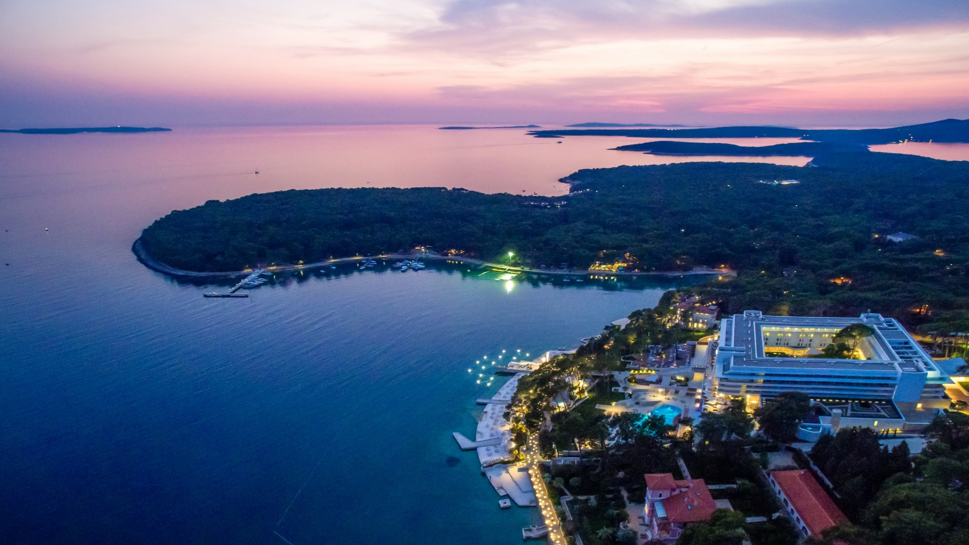
CILJEVI POSLOVNOG SLUČAJA
Cjelogodišnje poslovanje s popunjenim kapacitetima
Povjerenje klijenta
Povjerenje partnera
Povjerenje stanovnika i cjelokupne zajendice koji podržavaju projekt

Slide 17
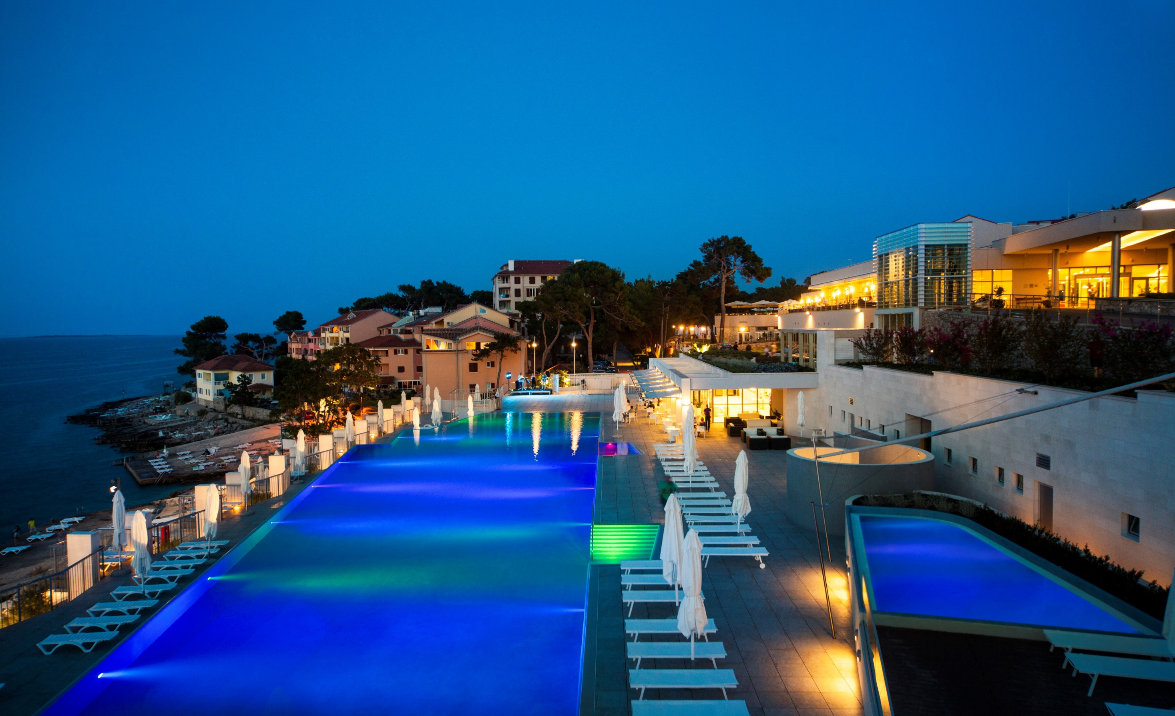
OSTALE SPECIFIČNE INFORMACIJE
Trendovi u svijetu
Marketinški alati konkurencije
Kadrovska politika – rješenja?

Slide 18
ZAKLJUČAK CASE STUDY-a
Imamo li posebnost proizvoda ?
Odlučimo li se krenuti, koji su koraci potrebni ?
Vremenski period potreban do uspjeha?

Slide 19
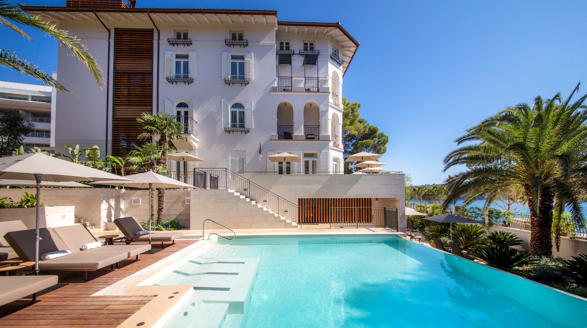
Sa nestrpljenjem očekujemo vaša rješenja!
Za sve informaicije i pitanja smo na raspolaganju:
Đurđica Šimičić
djurdjica.simicic@jadranka.hr

